Slide 1

Bigdata 3기 Web 개발

Slide 2


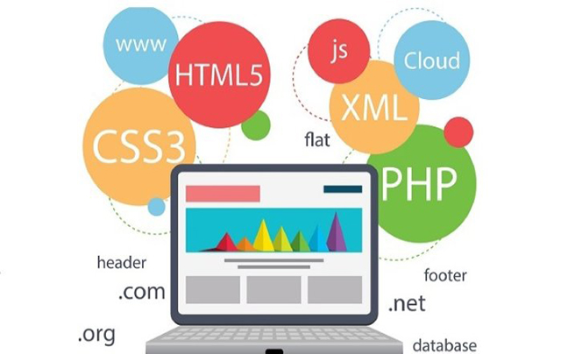


목차
1. 주요기능
2. 시연 영상
3. 시스템 아키텍쳐
4. 사용기술
5. 보안점

Slide 3
1. 주요 기능
BIGDATA3 Project

Slide 4
1. 주요기능 1-1
디지털 메뉴보드 등록 시스템
실내환경 정보제공 및 IoT기기 제어
빅데이터 분석정보 제공
Digital Menu Board에 표시할 메뉴 화면 및 이벤트 화면을 본인이 원하는 때에 언제든지 등록 요청을 할 수 있습니다.
고객의 요청 정보를 바탕으로 관리자가 검토 후, 각 매장의 디지털 창에 적용됩니다.
매장내의 현재 실내환경을 확인할 수 있습니다.
IoT기기를 통한 온도, 습도, 미세먼지를 관리합니다.
스마트폰으로 챗봇을 통해 서비스를 이용할 수도 있습니다.
각 매장의 매출 비교 분석, 실내외 환경 변화에 따른 데이터 분석, 커뮤니티 등의 평판 데이터 분석을 통하여 고객에게 최상의 맞춤 빅데이터 서비스를 제공합니다.
ThEME1
THEME2
THEME3

Slide 5
1. 주요기능 1-2
디지털 메뉴보드 등록 시스템
실내환경 정보제공 및 IoT기기 제어
빅데이터 분석정보 제공
Digital Menu Board에 표시할 메뉴 화면 및 이벤트 화면을 본인이 원하는 때에 언제든지 등록 요청을 할 수 있습니다.
고객의 요청 정보를 바탕으로 관리자가 검토 후, 각 매장의 디지털 창에 적용됩니다.
매장내의 현재 실내환경을 확인할 수 있습니다.
IoT기기를 통한 온도, 습도, 미세먼지를 관리합니다.
스마트폰으로 챗봇을 통해 서비스를 이용할 수도 있습니다.
각 매장의 매출 비교 분석, 실내외 환경 변화에 따른 데이터 분석, 커뮤니티 등의 평판 데이터 분석을 통하여 고객에게 최상의 맞춤 빅데이터 서비스를 제공합니다.
THEME1
New Project
THEME3
THEME2

Slide 6
1. 주요기능 1-3
디지털 메뉴보드 등록 시스템
실내환경 정보제공 및 IoT기기 제어
빅데이터 분석정보 제공
Digital Menu Board에 표시할 메뉴 화면 및 이벤트 화면을 본인이 원하는 때에 언제든지 등록 요청을 할 수 있습니다.
고객의 요청 정보를 바탕으로 관리자가 검토 후, 각 매장의 디지털 창에 적용됩니다.
매장내의 현재 실내환경을 확인할 수 있습니다.
IoT기기를 통한 온도, 습도, 미세먼지를 관리합니다.
스마트폰으로 챗봇을 통해 서비스를 이용할 수도 있습니다.
각 매장의 매출 비교 분석, 실내외 환경 변화에 따른 데이터 분석, 커뮤니티 등의 평판 데이터 분석을 통하여 고객에게 최상의 맞춤 빅데이터 서비스를 제공합니다
THEME1
THEME2
THEME3

Slide 7
2. 시연 연상
BIGDATA3 Project

Slide 8
3. 시스템 아키텍쳐
BIGDATA3 Project

Slide 9
3. 아키텍쳐
Achiteture
Amazon IoT
Spring Boot
Publish
Subscribe
Spring Boot
ServiceImpl
Req
Req
Res
Req
Domain
Dao
Res
Service
Controller
Res
Res
Req
Req
Res
Dao.xml
Jsp
Request
Response
Access
Request
Response
관리자
DataBase
지점 모니터

Slide 10
4. 사용기술
BIGDATA3 Project

Slide 11








사용 OS 및 관련도구 & DB
4. 사용기술
OS
Tools
Database
Tools

Slide 12














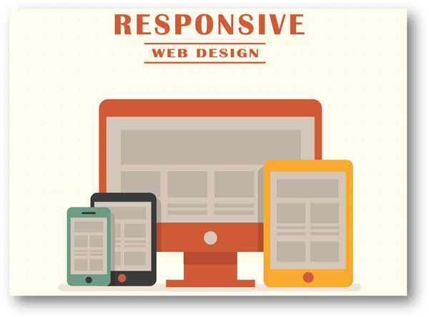



사용 언어 및 도구
4. 사용기술
언어
Framework & Tools

Slide 13


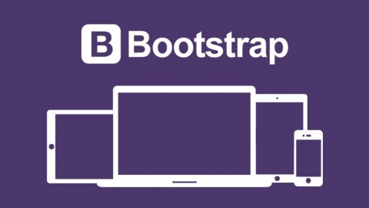
13
4. 사용기술
UI & Frontend
01
Responsive Design

Slide 14


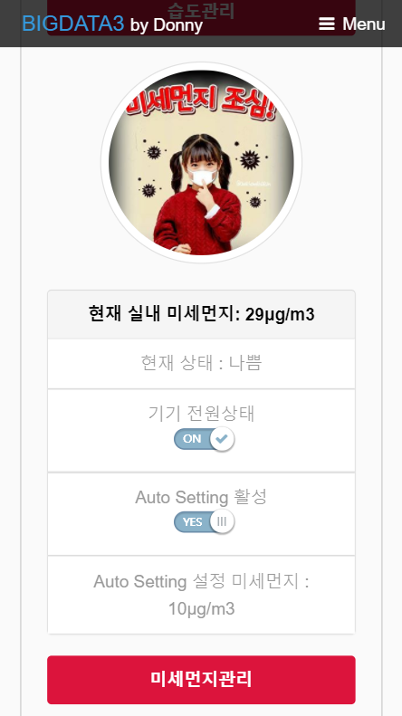
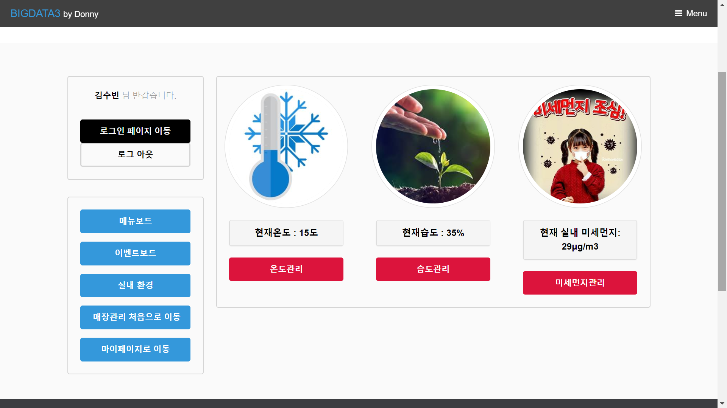

14
4. 사용기술
UI & Frontend
01
Responsive Design

Slide 15
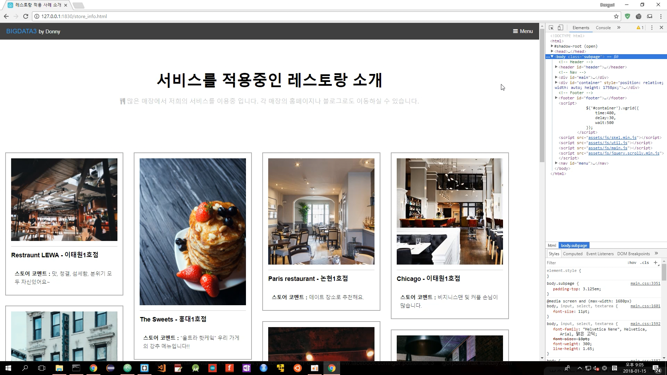
15
4. 사용기술
카드 UI 활용 영상

Slide 16
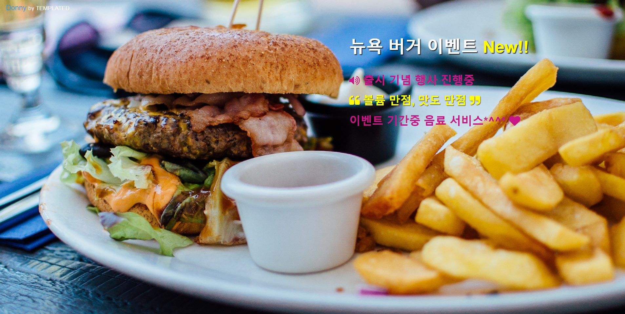
16
4. 사용기술
UI & Frontend
02
Full screen background
1) Backstretch JS 사용
- 풀스크린 슬라이드(이벤트보드)
$(function(){
$.backstretch([
“이미지1”,”이미지2”… ],
{duration:5000, fade:750});
});

Slide 17
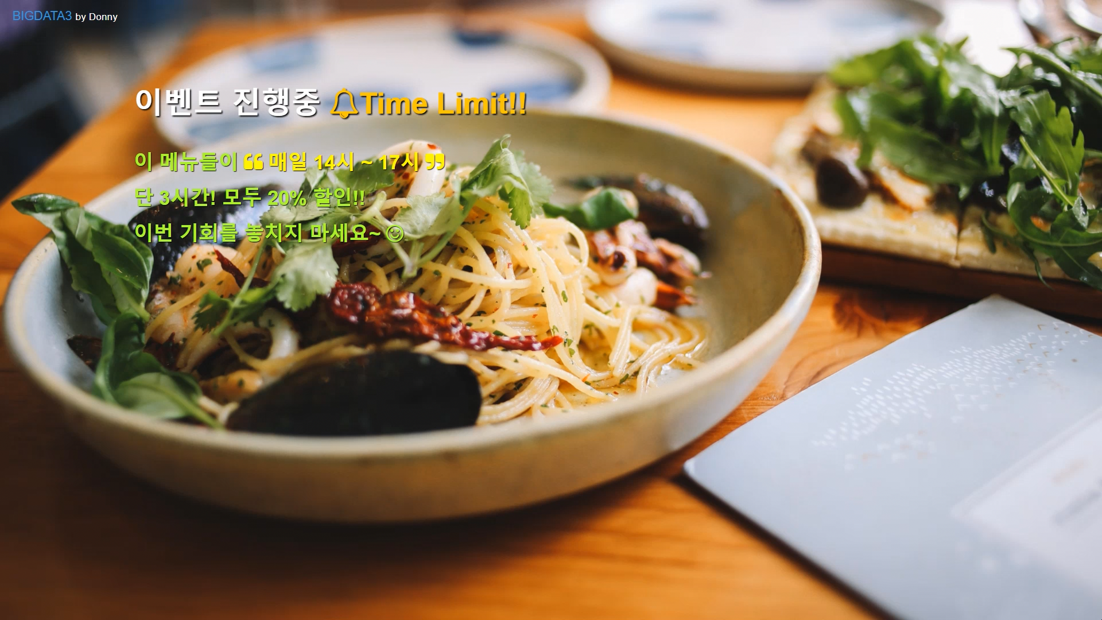
17
4. 사용기술
Backstretch JS

Slide 18
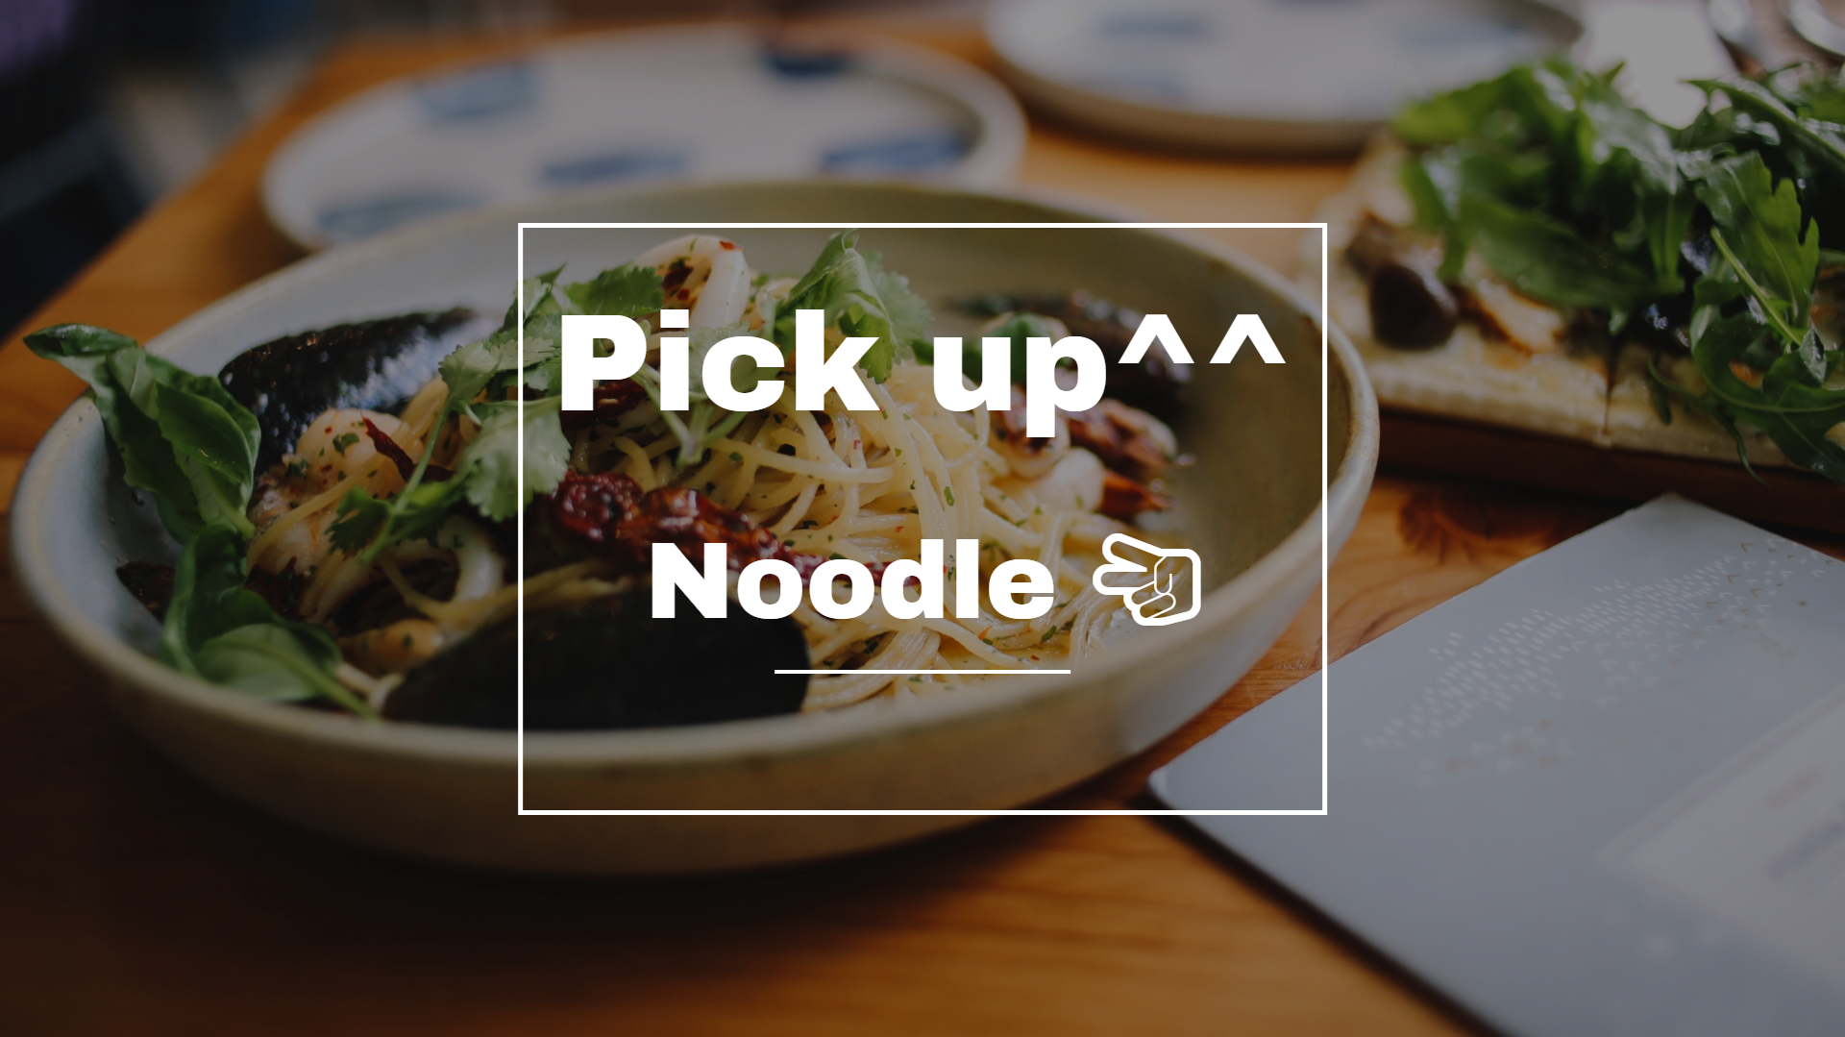
18
4. 사용기술
UI & Frontend
02
Full screen background
1) Rolling banner 사용
- 배너화면 제작(메뉴보드)
: 배너를 위한 CSS 작성
: jQuery로 화면의 연속적 연결 구현

Slide 19
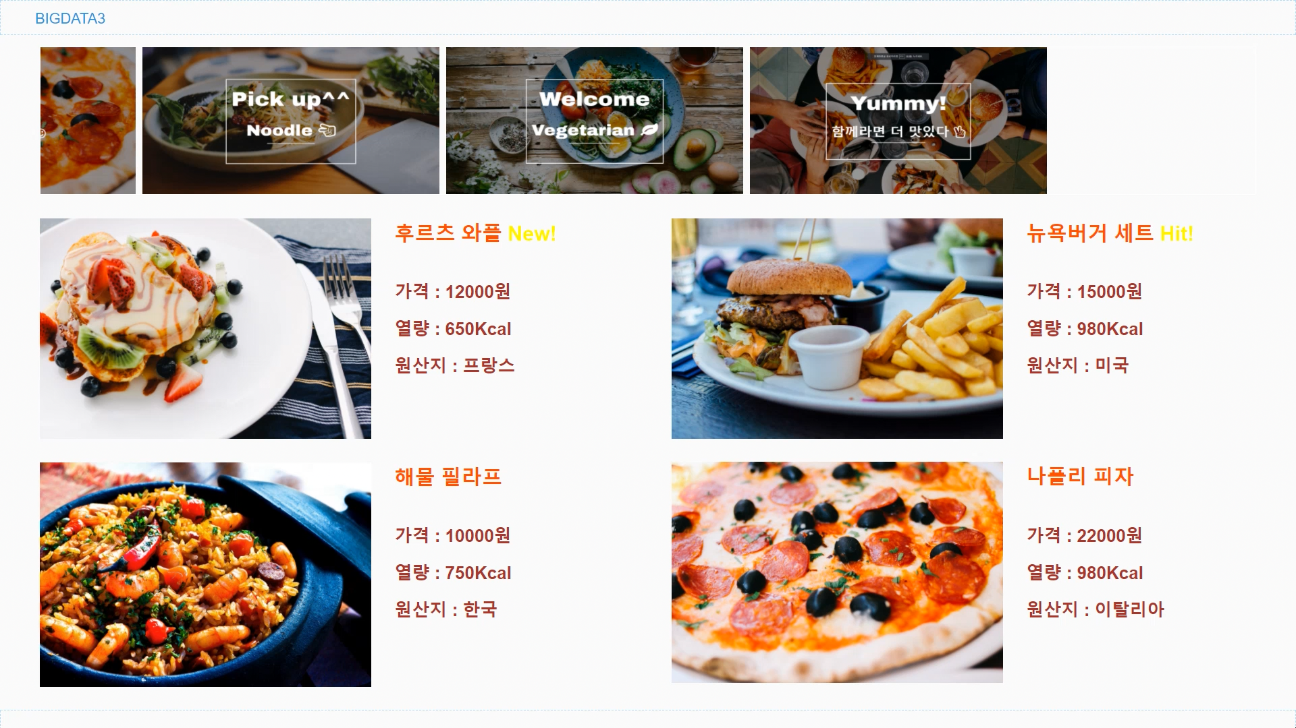
19
4. 사용기술
Rolling banner

Slide 20
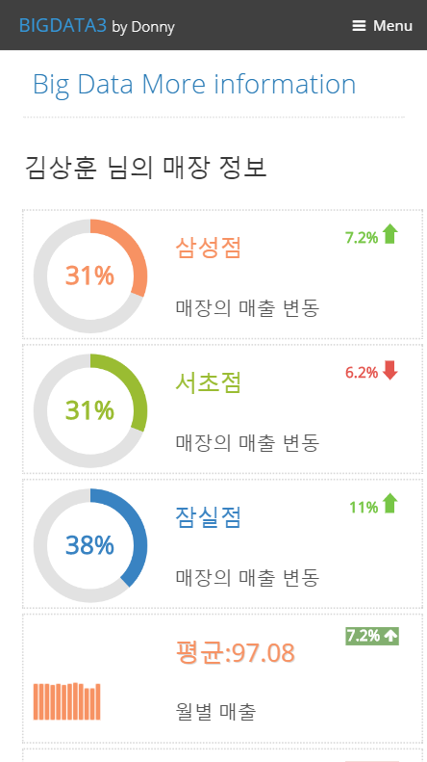
20
4. 사용기술
UI & Frontend
03
Data Visualization
1) Chart JS 라이브러리 사용
- Easy pie chart js의 활용
$('.easy-pie-chart.percentage').each(function(){
var $box = $(this).closest('.infobox');
var barColor = $(this).data('color') || (!$box.hasClass('infobox-dark') ? $box.css('color') : 'rgba(255,255,255,0.95)');
var trackColor = barColor == 'rgba(255,255,255,0.95)' ? 'rgba(255,255,255,0.25)' : '#E2E2E2';
var size = parseInt($(this).data('size')) || 50;
$(this).easyPieChart({
barColor: barColor,
trackColor: trackColor,
scaleColor: false,
lineCap: 'butt',
lineWidth: parseInt(size/8),
animate: ace.vars['old_ie'] ? false : 1000,
size: size
});
})

Slide 21
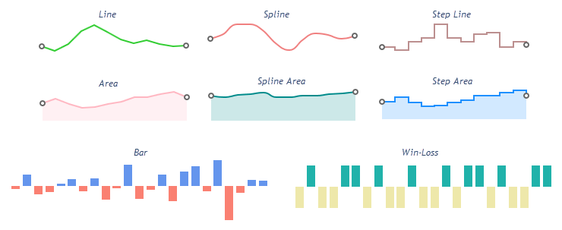
21
4. 사용기술
UI & Frontend
03
Data Visualization
2) Chart JS 라이브러리 사용
- Sparkline chart jquery

Slide 22
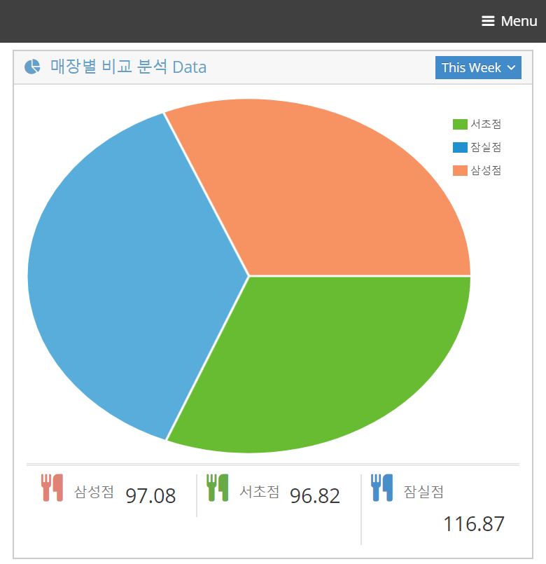
22
4. 사용기술
UI & Frontend
03
Data Visualization
3) Chart JS 사용
- Flot pie js의 활용
- Flot resize js의 활용
- Pie chart에 툴팁 적용

Slide 23
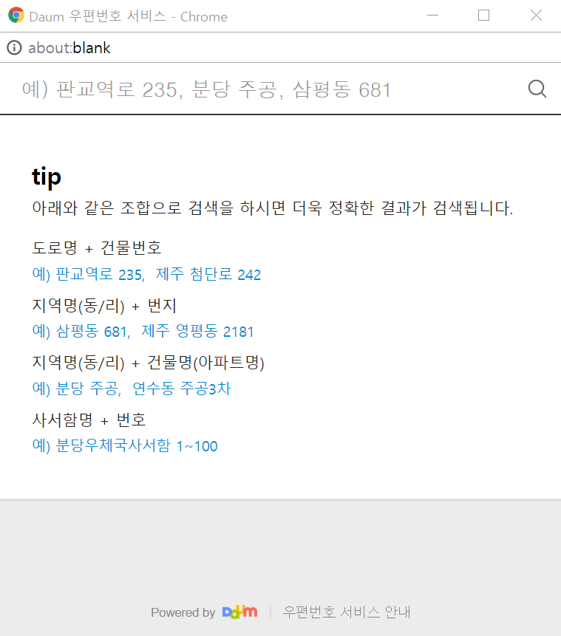
23
4. 사용기술
UI & Frontend
04
기타 유효한 기능
1) Daum 우편번호 서비스

Slide 24
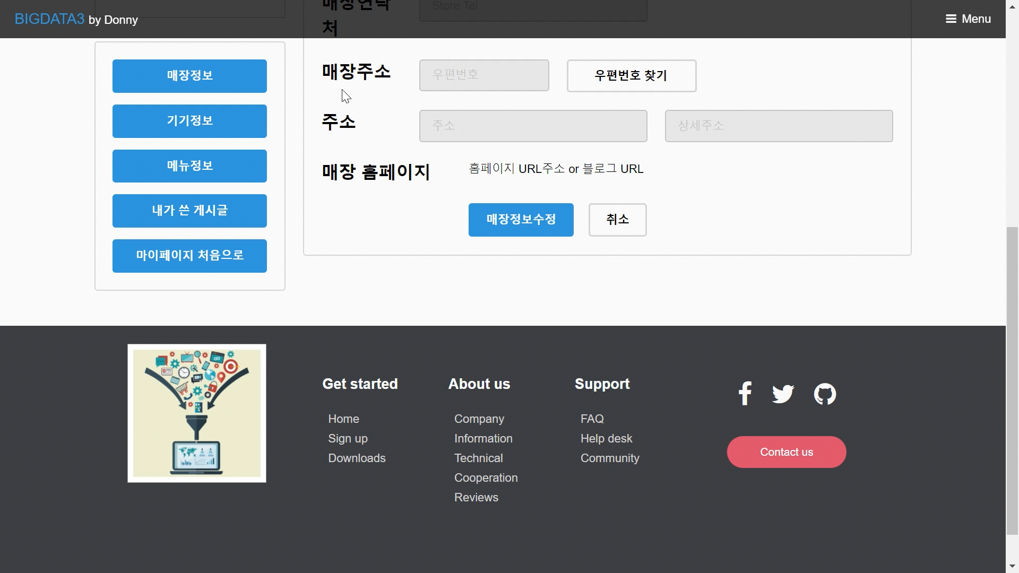
24
4. 사용기술
UI & Frontend

Slide 25
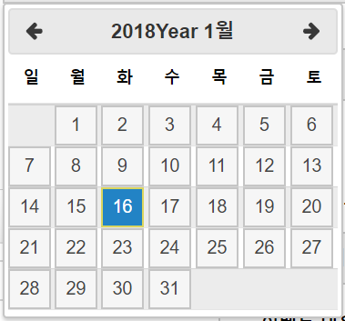
25
4. 사용기술
UI & Frontend
04
기타 유효한 기능
2) Datepicker JS
캘린더 UI 기능 jQuery 라이브러리
JS로 한글 전환 작업 필요

Slide 26
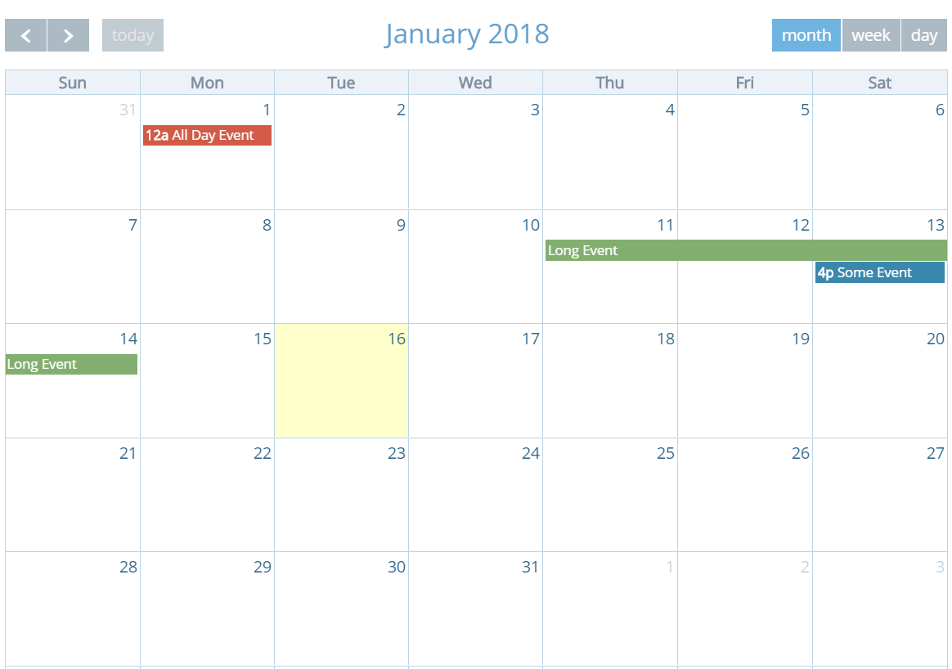
26
4. 사용기술
UI & Frontend
04
기타 유효한 기능
3) 스케쥴 관리 기능 (jQuery)
Moment JS 라이브러리
Fullcalendar JS 라이브러리

Slide 27
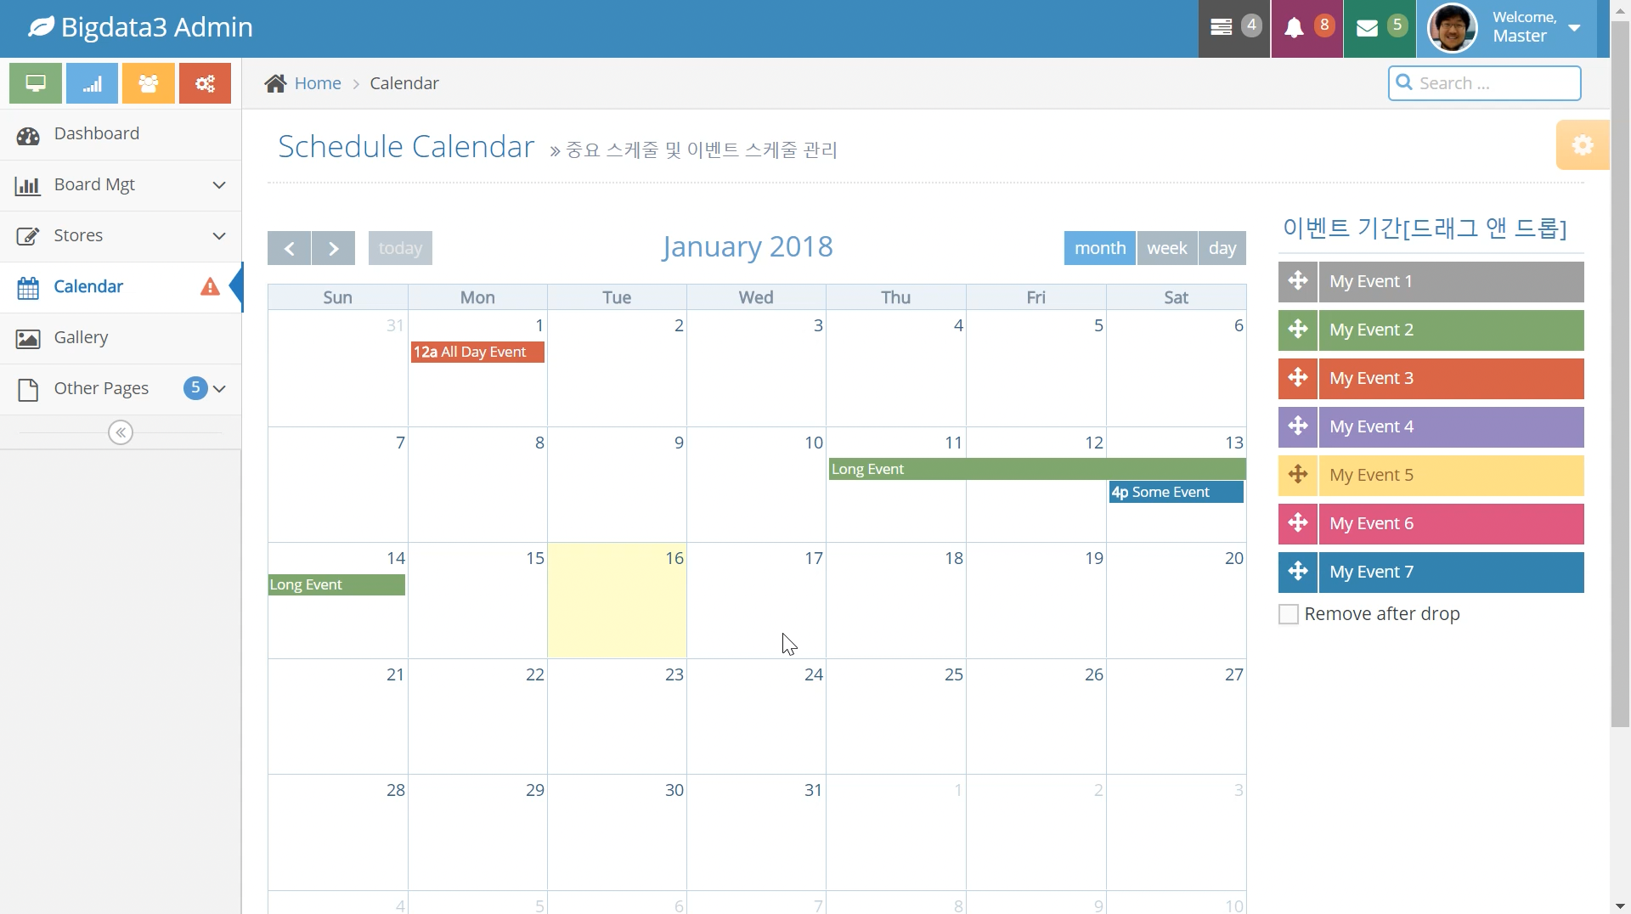
27
4. 사용기술
UI & Frontend

Slide 28
5. 보안점
BIGDATA3 Project

Slide 29

Thank you

